Slide 1



第5章 IP地址和子网
索取资料 技术交流
视频教学网站
www.91xueit.com
韩立刚老师QQ 458717185
微信：hanligangdongqing
微信支付 78元 韩老师签名送书 并能获得课程所需软件 文档 /

Slide 2
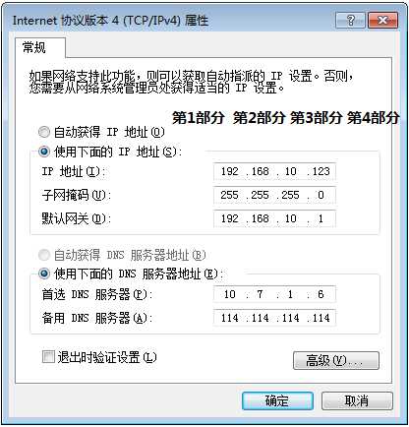

Slide 3
A
B
C
D
E
F
MA
MB
MC
MD
ME
MF
10.0.0.2
12.0.0.2
M1
M2
M3
M4
交换机1
路由器1
交换机2
路由器2
交换机3
10.0.0.2
12.0.0.2
MA
M1
10.0.0.2
12.0.0.2
M2
M3
10.0.0.2
12.0.0.2
M4
MF

Slide 4

A
C
D
B
131.107.41.28
255.255.255.0
131.107.41.1
131.107.42.2
255.255.255.0
131.107.42.1
131.107.42.8
255.255.255.0
131.107.42.1
MA
MB
MC
MD
路由器
M1
M2
131.107.41.1
255.255.255.0
131.107.42.1
255.255.255.0
131.107.41 .0
255.255.255.0
131.107.42 .0
255.255.255.0
A
B
A
B
131.107.41.6
255.255.0.0
131.107.41.28
255.255.255.0
131.107.42.6
255.255.0.0
131.107.41.28
255.255.255.0

Slide 5
11网段
11.0.0.2
11.0.0.3
10网段
12网段
11.0.0.0
10.0.0.2
10.0.0.3
12.0.0.2
12.0.0.3
11.0.0.1
网络标识 主机标识
10.0.0.1
12.0.0.1
10.0.0.0
路由器
12.0.0.0

Slide 6
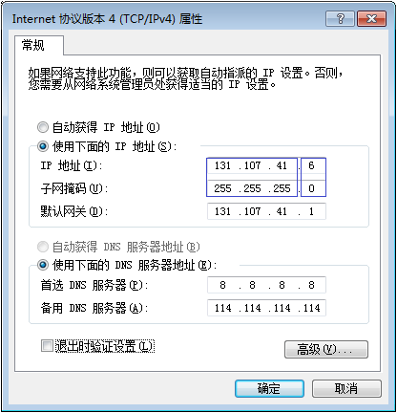
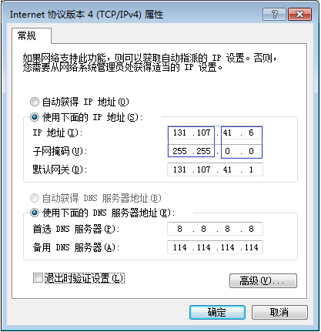
网络部分131.107.41
网络部分131.107
主机部分
主机部分

Slide 7
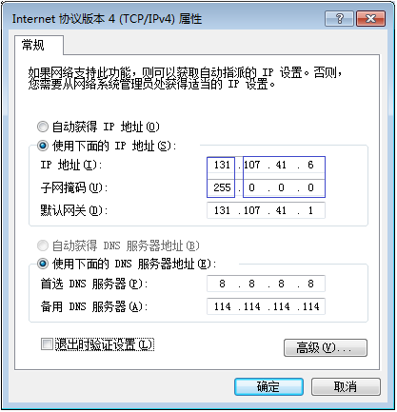
网络部分131
主机部分

Slide 8
IP地址和子网掩码计算所在网段
地址
子网掩码
131.107.41.6 255.255.255.0
131
107
41
6
10000011
01101011
00101001
00000110
二进制地址
与
与
255
255
255
0
11111111
11111111
11111111
00000000
二进制子网掩码
地址和子网掩
码做“与”运
算得到网络号
131
107
41
0
10000011
01101011
00101001
00000000

Slide 9
1--126
0--255
0--255
0--255
网络ID
主机ID
128--191
0--255
0--255
0--255
网络ID
主机ID
192--223
0--255
0--255
0--255
网络ID
主机ID
224--239
0--255
0--255
0--255

Slide 10
240--254
0--255
0--255
0--255

Slide 11
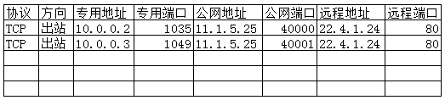
A
B
A
内网
B
端口地址转换表
Web
10.0.0.2
10.0.0.3
NAT
Internett
公网地址
11. 1.5.25
22.4.1.24
10.0.0.1
R1
私网地址
A
TCP
1035
80
10.0.0.2
22.4.1.24
A
TCP
40000
80
11.1.5.25
22.4.1.24
B
TCP
1049
80
10.0.0.3
22.4.1.24
B
TCP
40001
80
11.1.5.25
22.4.1.24
10.0.0.2
22.4.1.24
1035
80
TCP
A
11.1.5.25
22.4.1.24
40000
80
TCP
A
10.0.0.3
22.4.1.24
1049
80
TCP
B
11.1.5.25
22.4.1.24
40001
80
TCP
B

Slide 12
Internet
200个计算机
212.2.3.0
255.255.255.0

Slide 13
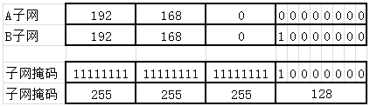

网络部分
主机部分
编号
1 2 3 4 5 6 7 8
0
第1位是0
128
第1位是1
255
规律：如果一个子网是原来网络 ，子网掩码往后移1位。
网络部分
主机部分

Slide 14
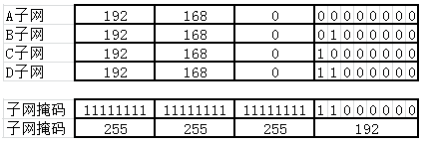
网络部分
主机部分
1
1
编号
2
8
1 2 3 4 5 6 7 8
0
64
128
192
255
规律：如果一个子网是原来网络 × ，= ，子网掩码往后移2位。
规律：如果一个子网是原来网络 × ，= ，子网掩码往后移2位。

Slide 15
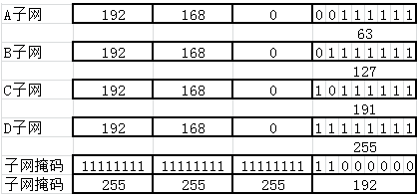
网络部分
主机位全1

Slide 16
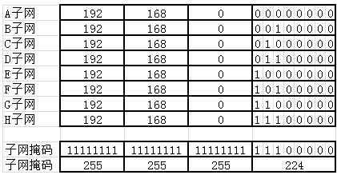
网络部分
主机部分
编号
1 2 3 4 5 6 7 8
0
32
64
96
128
160
192
224
255
规律：如果一个子网是原来网络 × × = ，子网掩码往后移3位。

Slide 17
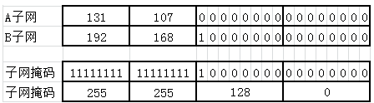
网络部分
主机部分

Slide 18
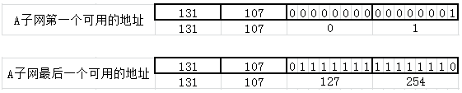

网络部分
主机部分
网络部分
主机部分

Slide 19
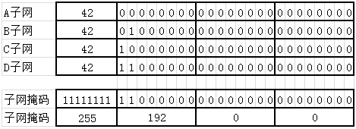
网络部分
主机部分

Slide 20
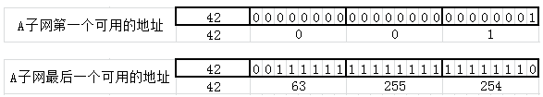
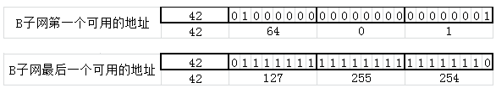


网络部分
主机部分

Slide 21
R1
2个地址
R2
2个地址
R3
网段D
网段E
20台电脑
50台电脑
100台电脑
网段A
网段B
网段C
0
32
64
128
255
子网是原来网络 × × ，
子网掩码往后移3位，
子网掩码255.255.255.224
子网是原来网络 × ，
子网掩码往后移2位，
子网掩码255.255.255.192
子网是原来网络 ，
子网掩码往后移1位，
子网掩码255.255.255.128

Slide 22
100台电脑
50台电脑
20台电脑
0
128
192
224
255
D E
A网段
B网段
C网段
0
4
8
16
32
64
128
255

Slide 23


网络部分
主机部分
网络部分
主机部分

Slide 24
140
140
0
128
255
子网A
子网B
0
64
128
255
子网C

Slide 25
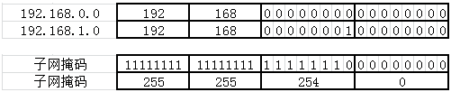
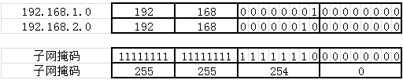
网络部分
主机部分
网络部分
主机部分
网络部分
主机部分

Slide 26
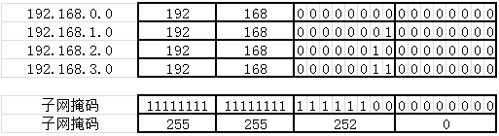
网络部分
主机部分
网络部分
主机部分
网络部分
主机部分

Slide 27
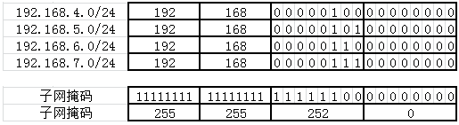
网络部分
主机部分
网络部分
主机部分

